Slide 1


Slide 2



77 soci
37 italiani
34 Congolesi
6 Camerunesi

Slide 3
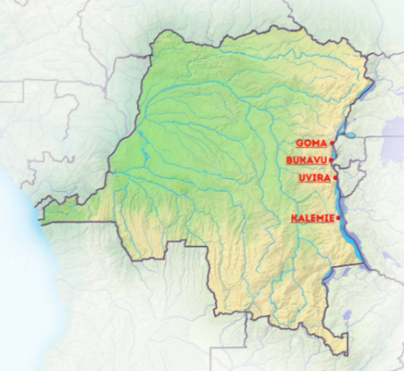
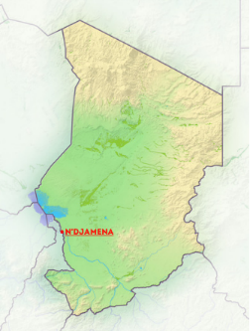
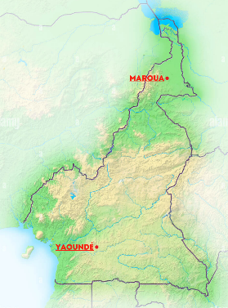
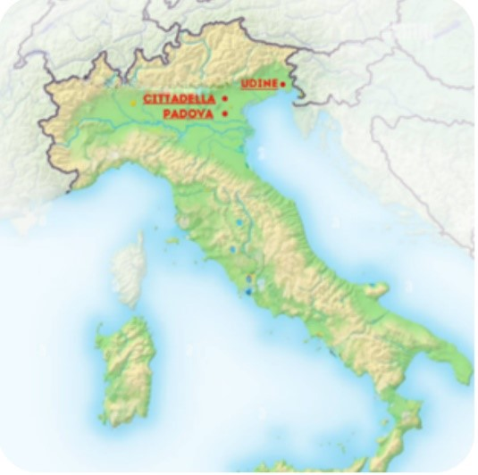
10 sedi

Slide 4
Organigramma istituzionale
Assemblea generale
(77 soci)
Consiglio di Amministrazione
(6 soci)
Presidente

Slide 5
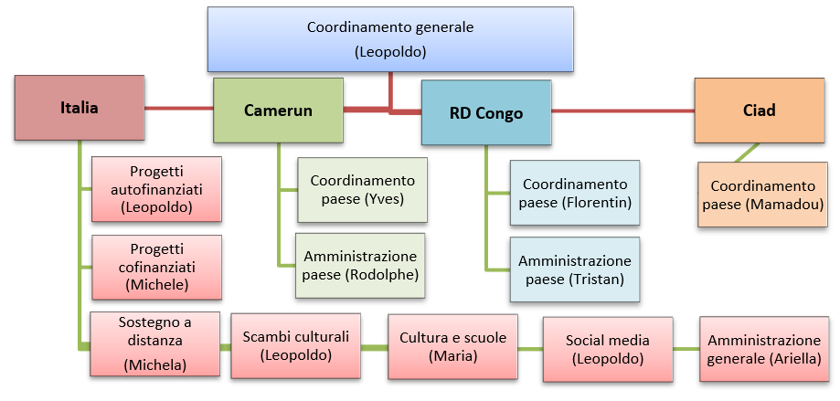
Organigramma operativo

Slide 6
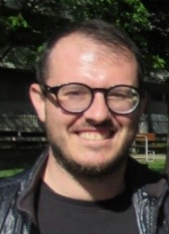
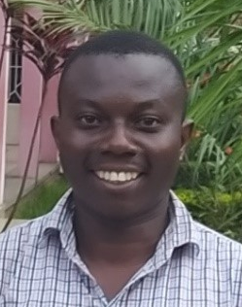
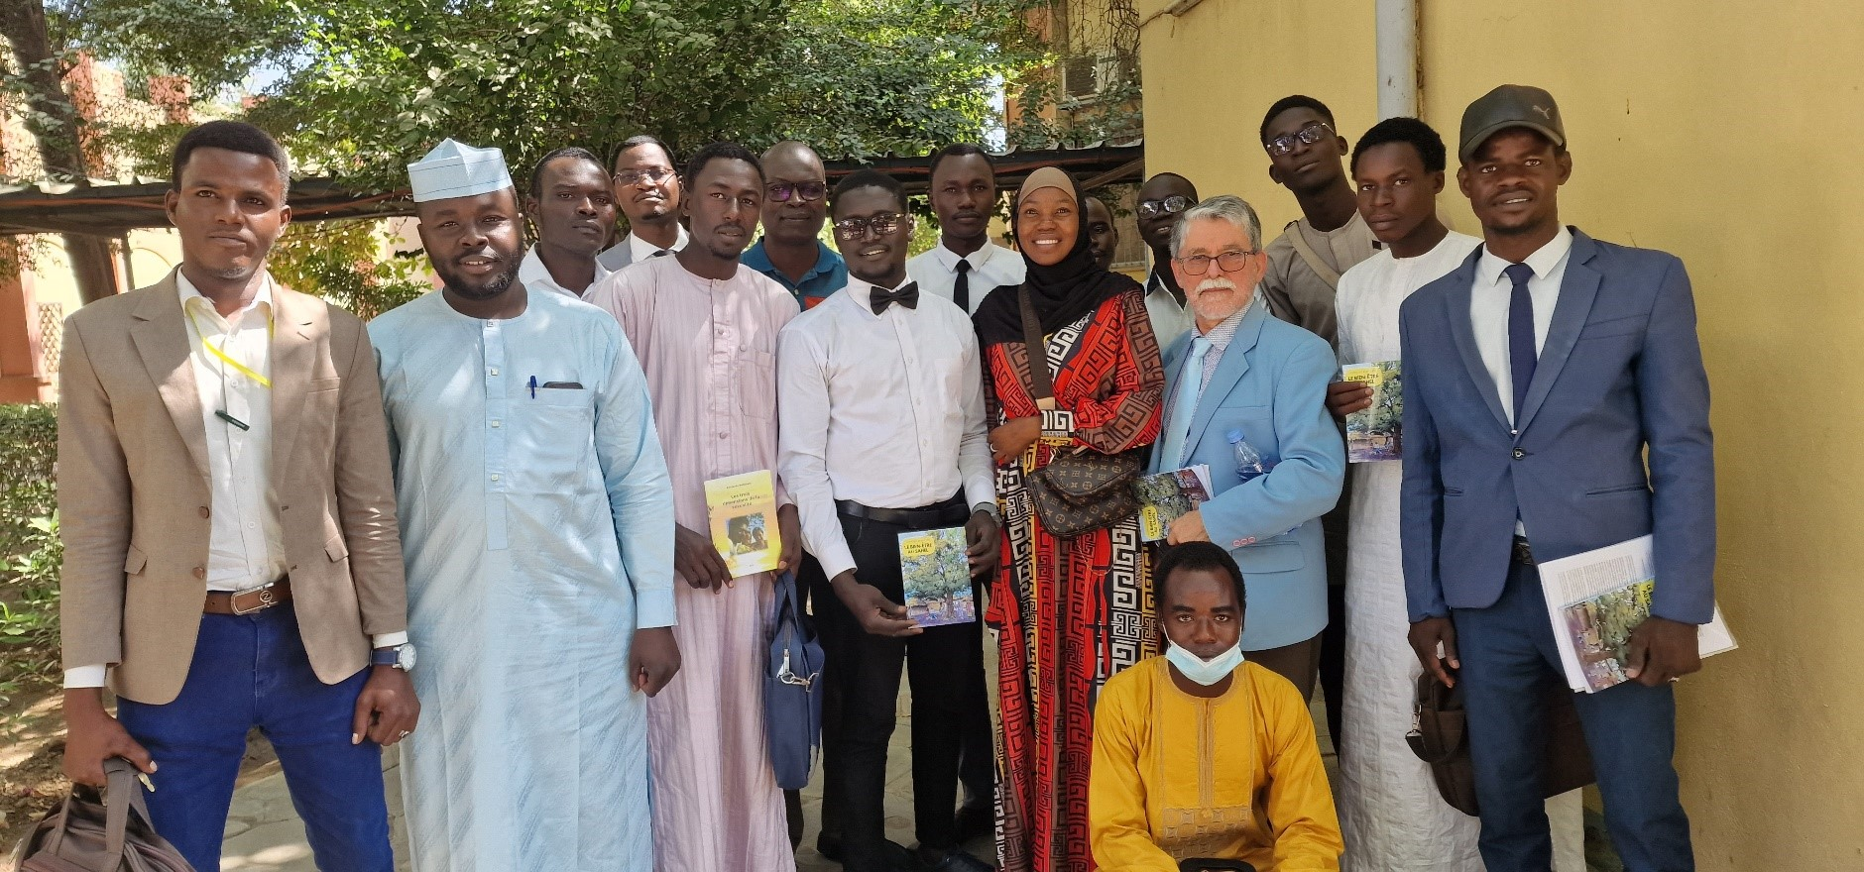
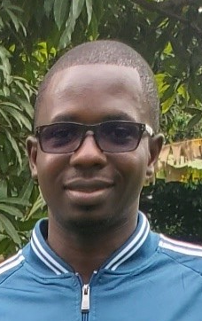
4 direttori
Direttore generale
Michele Guidolin
Direttore Paese Congo
Florentin Bushambale
Direttore Paese Camerun
Yves Toumba
Direttore Paese Chad
Mahamat Mamadou

Slide 7
Personale
in Italia: 1 tempo pieno, 5 part-time, 2 volontari permanenti,
2 volontari part-time, 1 operatore di servizio civile universale
in Congo RD: 8 tempo pieno, 18 part-time, 5 volontari part-time
in Camerun: 25 a tempo pieno, 2 volontari part-time
in Ciad: 7 tempo pieno, 3 part time

Slide 8
Bilancio finanziario
Valori contanti
Valori benevoli **
Anno | Fondi pubblici | Fondi privati | € totali |  | Anno | Ore di lavoro | Veicoli privati km | Locali disponibili/anno | Euro corrispondenti
2025 | 573.994 | 365.910 | 939.904 |  | 2025 | 9.000 | 40.000 | 1 | 660.000

Slide 9
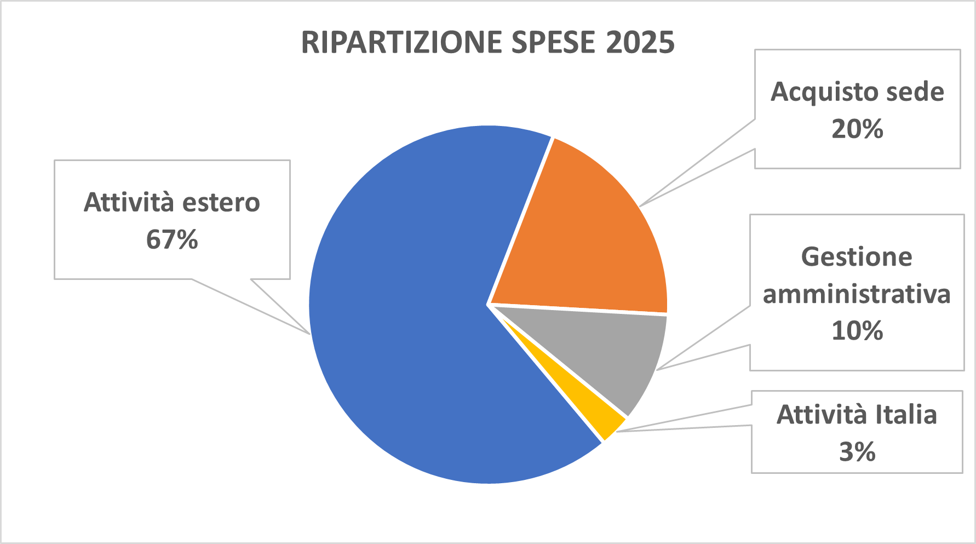

Slide 10
Filosofia della presenza in Italia
Far conoscere le interrelazioni e le interdipendenze fra i popoli.
Superare i confini della propria cultura.
Captare i limiti dell’informazione corrente.
Scoprire la positività della diversità.
Cogliere gli aspetti positivi delle altre culture.
Stimolare lo spirito critico.
Conoscere le espressioni della società civile presso le quali divenire attori di cambiamenti positivi
Offrire ai giovani delle opportunità di impegno nei processi decisionali di costruzione di una società conviviale.

Slide 11
Settori di azione in Italia
Sostegno a distanza di bambini e di interventi puntuali nei paesi terzi.
Scambi culturali: stage universitari, alternanza scuola-lavoro, servizio civile universale, soggiorni di condivisione, volontariato.
Educazione, sensibilizzazione, formazione alla Cittadinanza Globale presso scuole, gruppi giovanili, popolazione e via social e media.

Slide 12
Sostegno a Distanza
Bambini sostenuti
Anno | Benefattori | Bambini
2022 | 105 | 104
2023 | 77 | 85
2024 | 63 | 73
2025 | 73 | 70

Slide 13
Scambi culturali
Anno | Stage in Italia | Stage all’estero | Servizio Civile Un. | Soggiorni di condivisione | Alternanza scuola-lavoro | Volontariato (min. 30 h)
1990-1994 | 0 | 0 | 0 | 2 | 0 | 10
1995-1999 | 0 | 0 | 0 | 3 | 0 | 12
2000-2004 | 1 | 0 | 0 | 8 | 0 | 6
2005-2009 | 24 | 12 | 8 | 16 | 0 | 15
2010-2014 | 22 | 12 | 0 | 22 | 5 | 20
2015-2019 | 11 | 16 | 4 | 23 | 9 | 34
2020-2024 | 33 | 0 | 6 | 0 | 5 | 18
2025-2029 | 4 | 3 | 2 | 0 | 2 | 2
Totale | 95 | 43 | 21 | 74 | 21 | 117

Slide 14
Educazione alla Cittadinanza globale nelle scuole
Incontro fra i Popoli nelle scuole
A.s. | Incontri | Ore | Scuole | Studenti
2019/20 | 305 | 503 | 65 | 4.942
2020/21 | 434 | 859 | 96 | 4.666
2021/22 | 305 | 609 | 68 | 4.404
2022/23 | 381 | 725 | 90 | 6.517
2023/24 | 367 | 722 | 90 | 6.021
2024/25 | 368 | 703 | 88 | 5.545

Slide 15
Educazione alla Cittadinanza globale via social media
3 numeri della rivista quadrimestrale ‘Incontro fra i Popoli’ (8 pagine, in quadricromia, spedita in lingua italiana via posta a 900 indirizzi, inviata in italiano e in francese via email e newsletter a 2.300 indirizzi, inserita in facebook)
31 newsletter (inviate a circa 2000 indirizzi elettronici)
116 post Facebook (132 nuovi follower, 10.105 interazioni, 715.954 coperture)
100 post Instagram (510 follower)
107 video su YouTube (1.500 visualizzazioni)
10.105 visitatori del sito web.

Slide 16
Filosofia della presenza nei Paesi Terzi
La cooperazione non mira a risolvere problemi, ma a facilitare processi, a partire da input endogeni e da innovazioni inserite nei saperi locali, mano nella mano con la società civile, verso equità sociale, crescita economica, sostenibilità ambientale, benessere fisico, psichico e sociale.

Slide 17
Paesi di presenza
Moldavia
Romania
Italia
Nepal
Niger
Messico
Guatemala
Senegal
Ciad
Guinea-Bissau
Burkina Faso
Uganda
Sri Lanka
Costa d’Avorio
Camerun
Congo
Kenya
Congo RD
Tanzania
Perù

Slide 18
Ostacoli allo slancio di progresso in Africa
Classe politica interessata solo a se stessa
Sottomissione al nuovo imperialismo mondiale
Scambio culturale epidermico con il resto del mondo, senza una positiva contaminazione
Scolarizzazione di forma, piuttosto che di contenuto
Assoggettamento ripetitivo alla cultura ancestrale
Mancanza di fruizione delle opportunità esistenti

Slide 19
SETTORI DI AZIONE NEI PAESI AFRICANI
Nuovi leaders
Nuova solidarietà
Nuove generazioni
Emergenza

Slide 20
SETTORE EMERGENZA
croniche
SÌ
Emergenza
Settore sanitario-alimentare
occasionali
NO
Educazione sanitaria e alimentare
(SN4A=salute e nutrizione per tutti)
viveri
Distribuzione di
strumenti

Slide 21
SETTORE NUOVE GENERAZIONI
Sostegno a distanza
Atti di nascita
Scuole primarie e secondarie
Nuova didattica e nuova pedagogia
Governo dei ragazzi
Club di interesse
Scuola-impresa
Orti-frutteti scolastici
Strutture scolastiche
Pozzi scolastici
Nuove scuole

Slide 22
SETTORE NUOVA SOLIDARIETÀ
Quartieri e
villaggi
Organizzazioni di produttori (OP)
________________
cooperative
Gruppi
Campi Agricoli Didattici
(CEA)
Gruppi
di Risparmio
e Credito
(GEC)
200
340
200
220
del gruppo
aumento della qualità di vita
Verso eccellenza
Verso
dei soci del gruppo
esigenza di migliore qualità di vita

Slide 23
SETTORE NUOVI LEADERS (GRANDI TECNICI ANIMATORI – GTA)
Formazione
Strumenti/sussidi
Gruppi
WhatsApp
Le cartable
du GTA
Corsi
on line
Le bien-être
au Sahel
Percorsi
on line
Scambi
territoriali
Seminari
residenziali

Slide 24
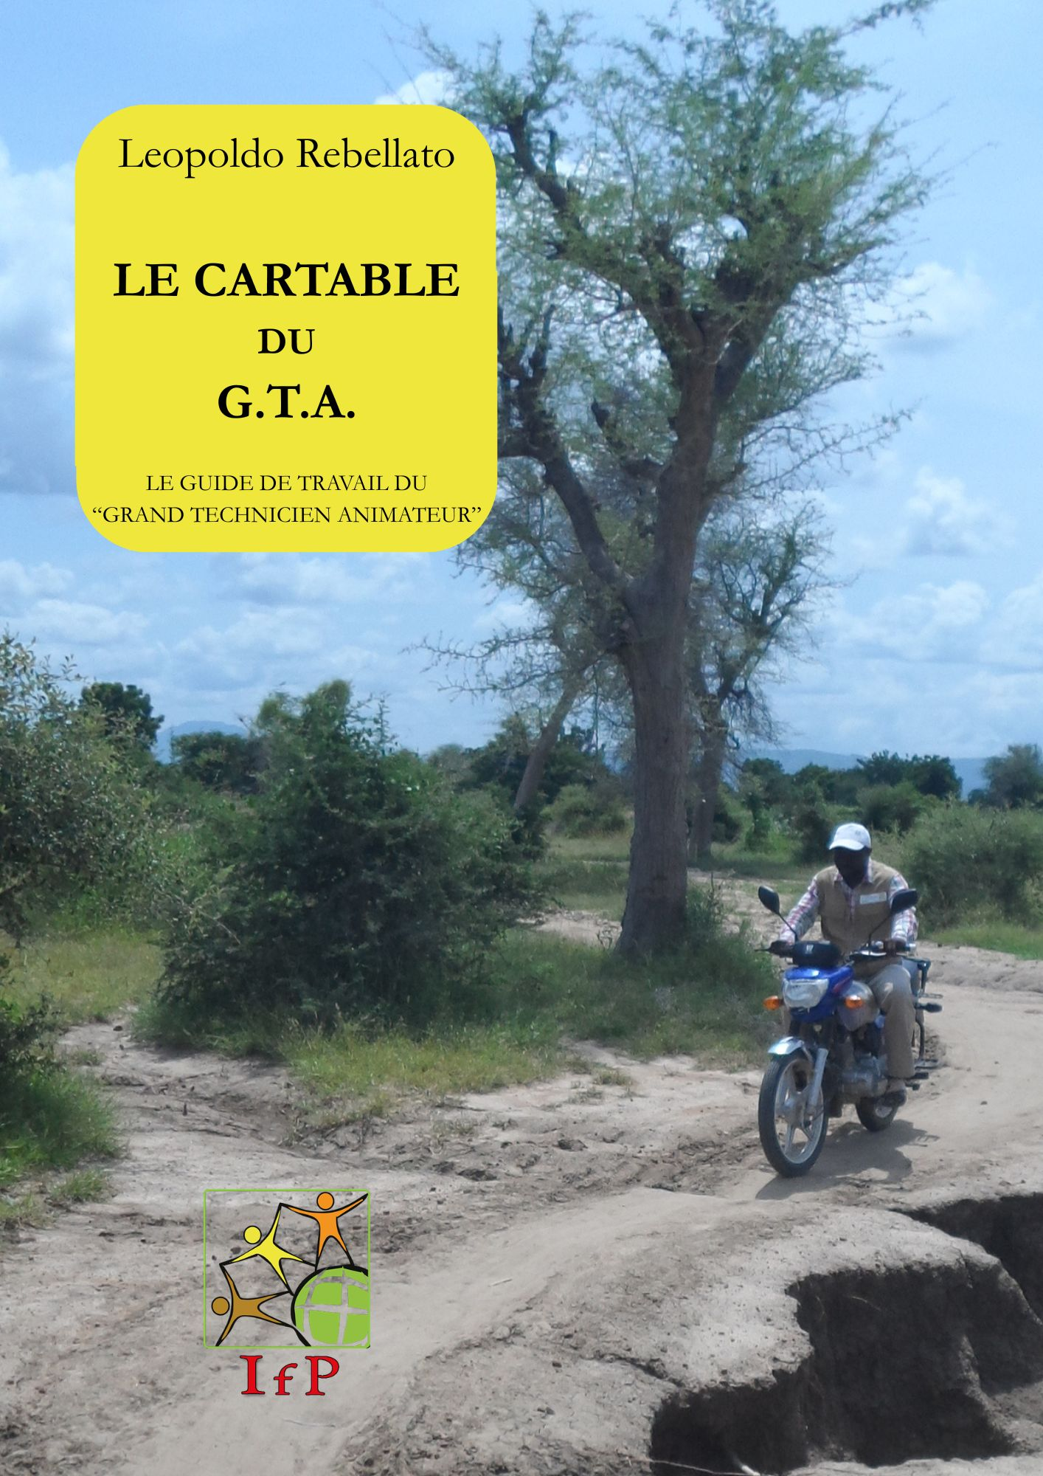

Slide 25
Contenuti dei seminari formativi
Caratteristiche etiche e sociali del ‘Grande Tecnico Animatore’;
Nuovi linguaggi da utilizzare nell’azione sociale, liberi dai residui del colonialismo;
Il metodo andragogico e non pedagogico, da applicare nell’azione sociale;
Le opportunità presenti nel territorio che permetterebbero una piena espressione delle proprie potenzialità come persone e come comunità, ma non usufruite perché non percepite come tali e non colte;
Nuovi rapporti in famiglia e nella comunità;
L’imprenditoria societaria;
L’alimentazione corretta;
Le caratteristiche ‘umane’ di ogni abitazione;
Nuova didattica e nuova pedagogia nelle scuole
…

Slide 26
Esempio dei livelli di eccellenza ‘gruppo’ richiesti ad una cooperativa
Il gruppo ha ottenuto il riconoscimento da parte di servizio statale competente.
Il gruppo ha un regolamento interno e gli organi sociali (assemblea generale, consiglio di amministrazione, presidente) democraticamente eletti.
Il gruppo è dotato di: registro soci, libro di presenze alle attività e riunioni, libro dei verbali delle riunioni dei soci e del Comitato di Amministrazione, libro ‘cassa ordinaria’ (entrate, uscite, saldo), libro ‘cassa ammortamento’, una cassaforte custodia denaro con 3 lucchetti.
Il gruppo ha un circuito di solidarietà e mutuo aiuto interno e di utilizzazione comune degli attrezzi e strumenti di lavoro.
Il gruppo pratica tutte le tecniche più efficienti di agrosilvicultura ecologica.
Il gruppo è faro e traino sociale per la comunità in cui è inserito.

Slide 27
Esempio dei livelli di eccellenza ‘soci’ richiesti ad una cooperativa
Ogni socio ha una cassa familiare unica, non due casse (marito e moglie).
Ogni componente delle famiglie dei soci ha: certificato di nascita e carta di identità.
Tutti i figli in età scolare dei soci frequentano la scuola.
Nelle famiglie dei soci, (maschi e femmine) nessun bambino è malnutrito.
Ogni bambino da 0 a 5 anni nelle famiglie dei soci è vaccinato.
Non si praticano più mutilazioni sessuali nelle bambine!
Non ci sono più matrimoni precoci o forzati di adolescenti, soprattutto ragazze.
Tutti i soci del gruppo hanno orto e frutteto (anche con piante di papaya e moringa).
Nelle case dei soci, gli animali allevati non sono in divagazione, ma nei recinti.
La casa di ogni socio è dotata di: WC, doccia, focolare ecologico, concimaia organica, contenitore rifiuti non biodegradabili, giara di acqua potabile,
zanzariere sui letti, stanze separate (genitori, figlie, figli), farmacia familiare.
Le mandrie bovine di proprietà dei soci sono vaccinate e asperse.

Slide 28
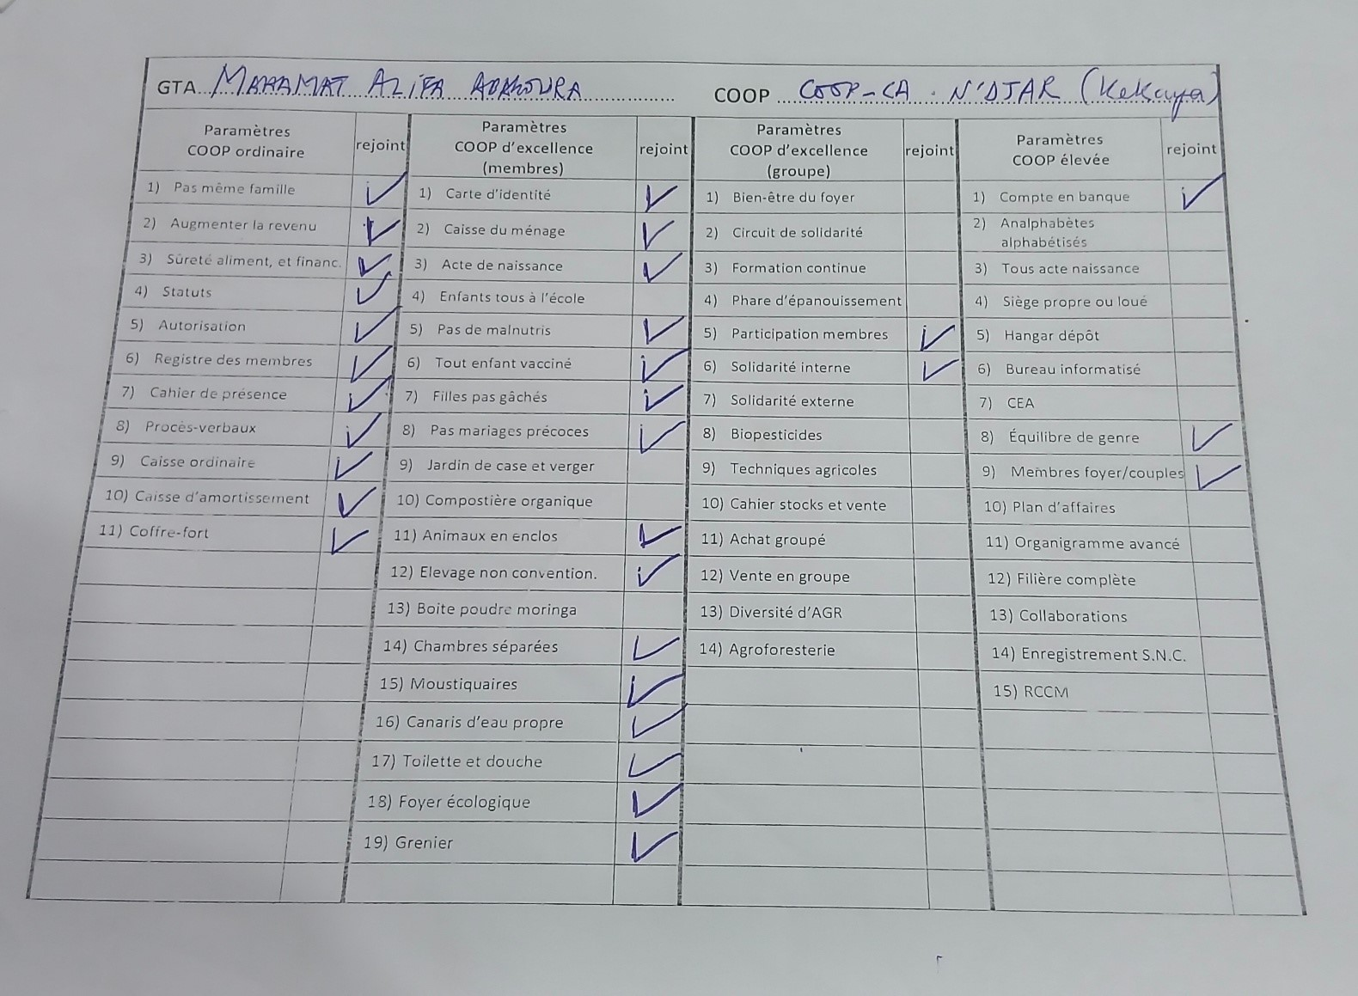
Scheda rilevamento del livello raggiunto da una cooperativa

Slide 31


Slide 32
grazie

